Slide 1
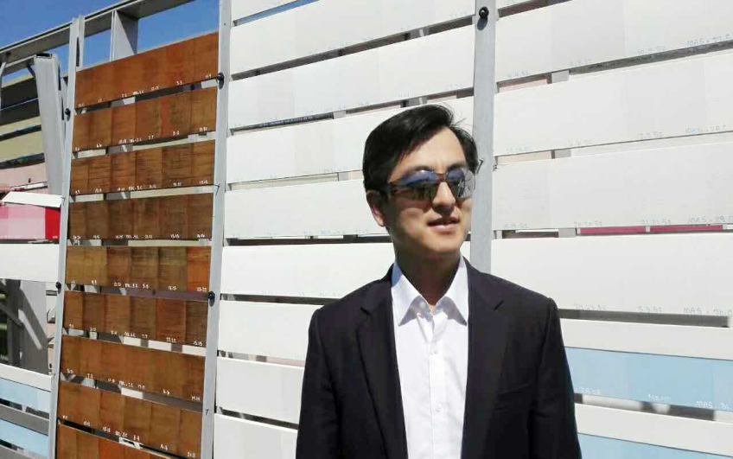
王新夫 霍夫曼化学品制造有限公司董事长、总经理
履历：
1999-2003 哈尔滨工业大学 计算机学士学位，金融学学士学位
2003-2007 哈尔滨工业大学 计算机硕士学位，博士退学
2008年开始创业，从事杀菌剂产品贸易、研究与生产。
霍夫曼化学品制造有限公司：
杀菌剂产品优秀的制造商，产品达到美国dow，瑞士lonza水平。
国家级高新技术企业
中国涂料工业协会理事单位
建筑外加剂协会会员单位
两项行业标准的副主编单位和参编单位。

